Slide 1
Corso di Fisica – 2007/08
Le Onde
Versione 1.0 – 2007
Antonio Dal Borgo - Liceo “E. Torricelli” - Faenza (Ra)

Slide 2
Tipi di onde
Onde meccaniche
acqua (mare, laghi) , suono, terremoti
Onde elettromagnetiche
luce, comunicazioni radiotelevisive, telefoni cellulari, Bluetooth, Wi-Fi , raggi X
Onde di materia (fisica quantistica)
particelle elementari (elettroni, protoni, ecc.) si muovono come onde
la materia possiede caratteristiche ondulatorie

Slide 3
Onde meccaniche: un esempio
Gettiamo un sasso sulla superficie in quiete di un lago
L’improvvisa perturbazione non rimane localizzata nel punto in cui è caduto il sasso
Si propaga (si estende) sotto forma di cerchi concentrici che si allargano sempre più sulla superficie inizialmente in quiete
Le onde sull’acqua sono un caso particolare di onda meccanica

Slide 4
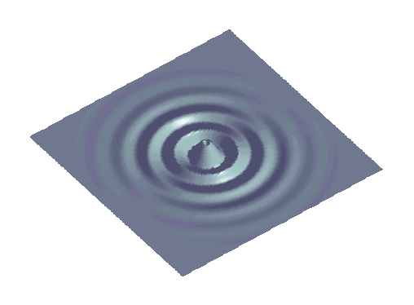
Onde meccaniche
Un’onda meccanica è una perturbazione che si propaga in un mezzo elastico
L’onda non trasporta materia ma trasporta energia (es. suono, terremoto, tsunami)

Slide 5
Onde su di una corda (trasversale)
Solleviamo l’estremità di una corda tesa con un rapido movimento trasversale
L’estremità sollevata, muove (con un piccolo ritardo) la parte adiacente che a sua volta solleva quella successiva, e così via
L’impulso iniziale (perturbazione) si propaga lungo la corda

Slide 6
Onde su di una molla (longitudinale)
Tiriamo l’estremità di una molla tesa con un rapido movimento longitudinale
L’estremità deformata, muove (con un piccolo ritardo) la parte adiacente che a sua volta deforma quella successiva, e così via
L’impulso iniziale (perturbazione) si propaga lungo la molla
Su di una molla si possono generare sia perturbazioni trasversali sia perturbazioni longitudinali

Slide 7
Onde trasversali e longitudinali
Onde trasversali
La direzione della perturbazione è perpendicolare alla direzione di propagazione (es. corda)
perturbazione
propagazione
Onde longitudinali
La direzione della perturbazione è parallela alla direzione di propagazione (es. molla)
perturbazione
propagazione

Slide 8
Onde trasversali e longitudinali
Nei liquidi e nei solidi possono propagarsi sia onde trasversali (in superficie) sia onde longitudinali (all’interno)
Terremoti: onde P (longitudinali) onde S (trasversali), onde di Rayleigh (trasversali), onde di Lowe (trasversali)
Le onde elettromagnetiche sono trasversali

Slide 9
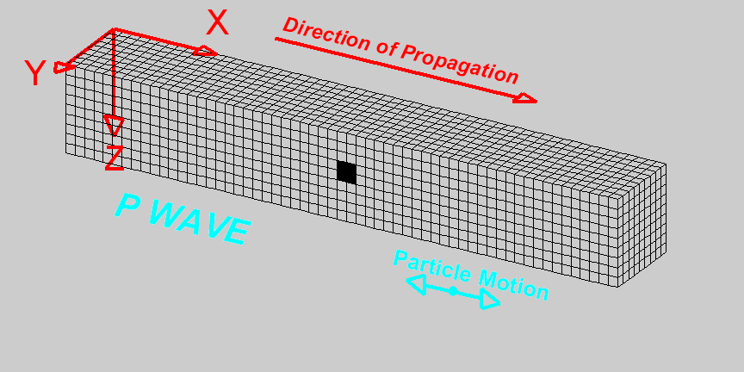
Terremoti: Onde P (primarie)

Slide 10
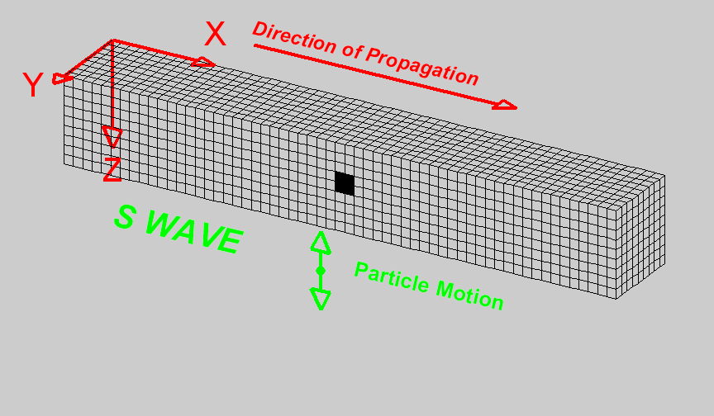
Terremoti: Onde S (secondarie)

Slide 11
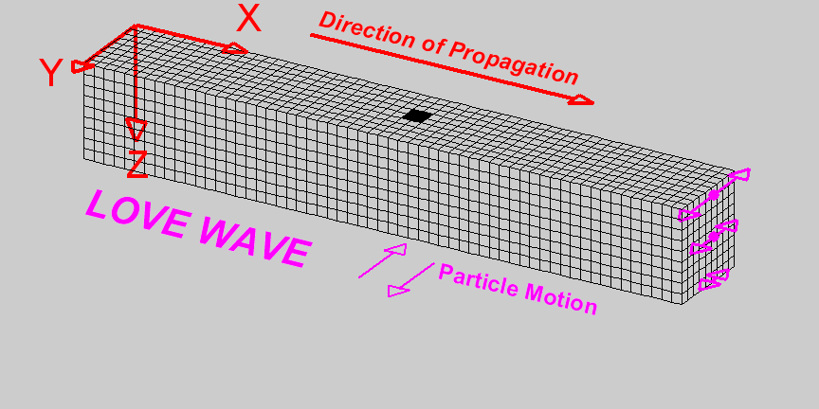
Terremoti: Onde di Lowe

Slide 12
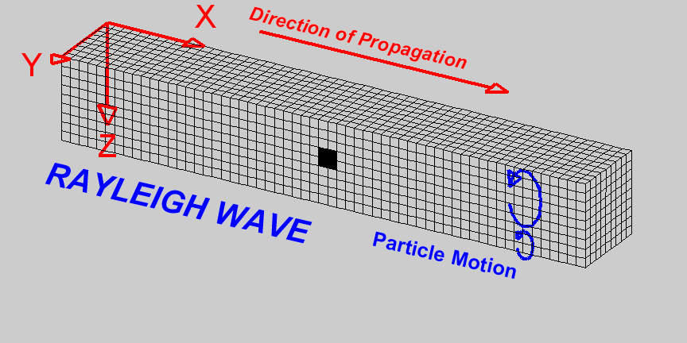
Terremoti: Onde di Rayleigh (ellittiche)

Slide 13
Propagazione delle onde
Onde unidimensionali
Una dimensione di propagazione (es. corda, molla)
Onde bidimensionali (piane)
Si propagano su di un una superficie (es. acqua)
Onde tridimensionali (sferiche)
Si propagano nello spazio (es. suono nell’aria)

Slide 14
Propagazione delle onde
Onda unidimensionale
Onda bidimensionale
Onda tridimensionale

Slide 15
Generare un’onda
Un’onda può essere generata da
un impulso (perturbazione di breve durata)
un oscillatore (generatore): periodico o aperiodico
Il generatore d’onda può essere meccanico, elettromeccanico, elettronico
Generatori di onde (meccaniche): strumenti musicali, altoparlante, voce, battito di mani, martello pneumatico, terremoto, ecc.

Slide 16
Onde periodiche
Il tipo più semplice (fondamentale) di onda è quello generato da un oscillatore armonico:
s = s₀ sin (ωt+θ₀)
s₀: ampiezza
ω : pulsazione (ω = 2πf = 2π/T)
θ₀: fase iniziale
Una funzione periodica di frequenza f può essere espressa come la somma di funzioni sinusoidali, le cui frequenze sono multipli interi di quella fondamentale (teorema di Fourier)

Slide 17
Onde (periodiche): grandezze caratteristiche
Lunghezza d’onda (λ): distanza minima alla quale la forma dell’onda si ripete
Velocità: velocità di propagazione del fronte d’onda v = λ/T = λf
Numero angolare d’onda (k): angolo giro diviso la lunghezza d’onda (rad/m)
Numero d’onda (κ kappa greca): numero di oscillazioni diviso la distanza percorsa o “numero di onde per metro” (m⁻¹)

Slide 18
Potenza trasportata da un’onda
Premesse
Densità lineare: μ = Δm/Δx da cui Δm = μ Δx
Energia di un oscillatore armonico: E = ½ k_{e}a²
Pulsazione: ω = √(k_{e}/m)
Consideriamo un elemento Δm di corda:
K_{e} = ω² Δm = ω² (μ Δx)
E = ½ k_{e} a² = ½ (ω² μ Δx) a²
Potenza P = E/Δt = ½ ω² μ a² Δx /Δt = = ½ ω² μ a² v = 2 π² f² μ a² v

Slide 19
Funzione d’onda
Per studiare le onde è necessario rappresentarle tramite una funzione
La funzione d’onda, per un’onda trasversale, dovrà avere la forma y = f(x, t)
y: lo spostamento trasversale rispetto alla posizione di equilibrio
x: la posizione lungo la direzione di propagazione
t: il tempo

Slide 20
Onda progressiva e regressiva
y(x,t) = f(x-vt) onda progressiva
y(x,t) = f(x+vt) onda regressiva

Slide 21
Funzione d’onda (armonica)

Slide 22
Funzione d’onda (armonica)
Se l’onda è armonica (sinusoidale) la funzione d’onda ha la seguente espressione
onda progressiva
onda regressiva
k = 2π/λ detto numero angolare d’onda è il coefficiente di proporzionalità tra fase e distanza x (rad/m)
ω = 2π/T è la pulsazione che è anche il coefficiente di proporzionalità tra fase e tempo t (rad/s)
φ indica un eventuale fase iniziale per x = 0 e t = 0

Slide 23
Velocità di propagazione
Velocità di propagazione di un onda trasversale su di una corda
Velocità di propagazione di un onda longitudinale in un fluido (aria)

Slide 24
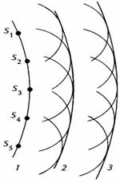
Principio di Huygens
Fornisce un metodo di analisi per lo studio dei fenomeni ondulatori (riflessione, rifrazione, interferenza, ecc.)
Ciascun punto di un fronte d’onda si comporta come una sorgente puntiforme secondaria di fronti d’onda sferici: la forma in cui evolve il fronte d’onda è data dall’inviluppo di tutti i fronti d’onda sferici delle sorgenti secondarie

Slide 25
Principio di sovrapposizione
Due o più onde si sovrappongono formando un’onda risultante senza “disturbarsi” a vicenda
La sovrapposizione di due o più onde dà luogo al fenomeno dell'interferenza
Nota: il mezzo deve essere perfettamente elastico

Slide 26
Casi particolari di interferenza Interferenza costruttiva
I massimi e i minimi delle due onde, di uguale frequenza, sono allineati perché le due onde hanno la stessa fase (onde in concordanza di fase)
La sovrapposizione delle due onde dà luogo ad un'onda che ha la stessa frequenza e la stessa fase di quelle precedenti con ampiezza uguale alla somma delle due ampiezze

Slide 27
Casi particolari di interferenza Interferenza distruttiva
I massimi di un'onda si sovrappongono ai minimi dell'altra: la loro fase differisce di un angolo piatto (onde in opposizione di fase)
La sovrapposizione delle due onde dà luogo ad un'onda che ha la stessa frequenza e e ampiezza uguale dalla differenza delle ampiezze delle due onde: se le ampiezze sono uguali, le due onde si annullano reciprocamente

Slide 28
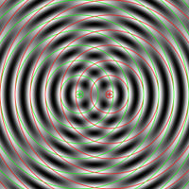
Interferenza su di una superficie
Quando le onde (di uguale frequenza) si propagano su di una superficie, si possono avere linee nodali, costituite da punti (nodi) in cui l'interferenza è distruttiva (zone scure) e linee antinodali, in cui l'interferenza è costruttiva (zone chiare)

Slide 29
Interferenza costruttiva e distruttiva
Simulazioni con applet Java
Interferenza in una dimensione
www.eserc.stonybrook.edu/ProjectJava/WaveInt/
Interferenza in due dimensioni
www.walter-fendt.de/ph14i/interference_i.htm

Slide 30
Interferenza
Se le onde sono sinusoidali, hanno la stessa frequenza e la stessa ampiezza, l’interferenza può studiata applicando le formule di prostaferesi alle funzioni delle onde che si sovrappongono
Se le onde non hanno la stessa ampiezza si può ricorrere al metodo dei vettori di fase
Per semplicità tratteremo solo onde con la stessa ampiezza. Delle quattro formule di prostaferesi utilizzeremo in seguito quella seguente:

Slide 31
Vettori di fase (fasori rotanti)
Ad un’onda si può fare corrispondere un vettore di modulo uguale all’ampiezza dell’onda con direzione uguale alla fase che ruota con velocità angolare pari alla pulsazione ω dell’onda
La proiezione sull’asse y corrispon-de allo spostamento di un punto dell’onda
L’angolo tra i due vettori corrispon-de alla differenza di fase φ
L’interferenza può essere studiata come somma di vettori

Slide 32
Riflessioni e onde stazionarie
Quando un’onda incontra un ostacolo si ha una riflessione
L’onda riflessa si propaga nel verso opposto a quello dell’onda incidente
Il fenomeno può essere analizzato come interferenza tra un’onda progressiva e un’onda regressiva di uguale frequenza e ampiezza
La sovrapposizione dell’onda incidente e quella riflessa genera un’onda stazionaria
Simulazione onda stazionaria www.walter-fendt.de/ph14i/stwaverefl.htm

Slide 33
Riflessione su di una corda con estremità fissa
Se l’estremità in cui avviene la riflessione è fissa, il punto in cui la corda è vincolata non può muoversi
In quel punto l’impulso diretto e quello riflesso devono annullarsi reciprocamente quindi dare luogo ad uno spostamento di segno opposto
Se le onde sono sinusoidali, l’onda riflessa è in opposizione di fase rispetto a quella incidente Δφ = π

Slide 34
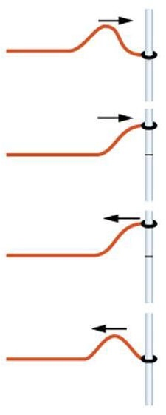
Riflessione su di una corda con estremità libera
Se l’estremità in cui avviene la riflessione è libera, l’impulso mantiene lo stesso segno
Se le onde sono sinusoidali, l’onda riflessa è in fase rispetto a quella incidente Δφ = 0

Slide 35
Onde stazionarie
Onda progressiva
Onda regressiva
Onda stazionaria

Slide 36
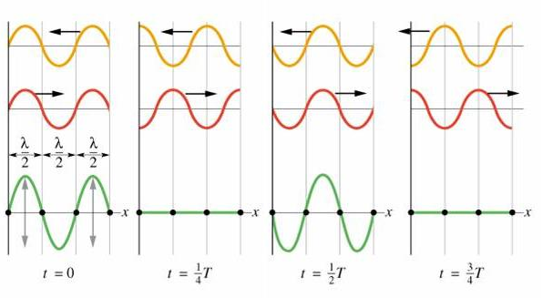
Onde stazionarie

Slide 37
Onde stazionarie e risonanza Corda con entrambe le estremità fisse
La corda può oscillare solo se alle estremità si presentano due nodi
La lunghezza della corda deve essere un multiplo di ½ lunghez-za d’onda

Slide 38
Onde stazionarie e risonanza Tubo con entrambe le estremità aperte
L’aria può oscillare solo se alle estremità si presentano due ventri
La lunghezza del tubo deve essere un multiplo della semilunghezza d’onda

Slide 39
Onde stazionarie e risonanza Tubo con un’estremità chiusa e una aperta
L’aria può oscillare solo se alle estremità si presentano un nodo e un ventre
La lunghezza del tubo deve essere un multiplo dispari di ¼ d’onda

Slide 40
Risonanza e strumenti musicali
Il fenomeno della risonanza è particolar-mente utilizzato negli strumenti musicali classici
Il musicista “immette” energia in vari modi nello strumento, ma la risonanza rende possibili solo le oscillazioni (frequenze) che corrispondono alle note musicali

